Slide 1
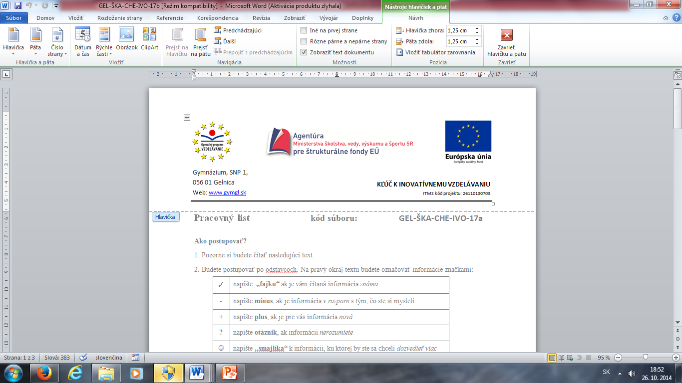
Kovy skupiny zinku

Slide 2
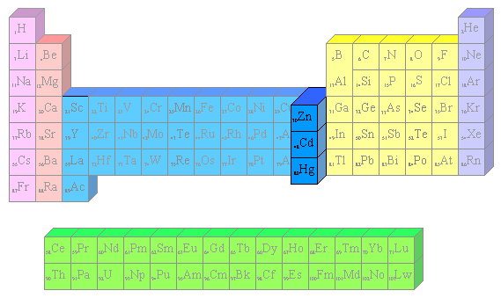
Prvky sa nachádzajú v 12. skupine PTP
Patria medzi prechodné prvky (d-prvky)

Slide 3
Všeobecná charakteristika
striebrolesklé kovy
nízka teplota topenia
typické oxidačné číslo II – výnimka Hg
(n-1) d¹⁰ n s ²

Slide 4
Zinok je pri normálnych podmienkach krehký, pri teplote 100°-150° sa stáva kujným a ťažkým.
Kadmium je mäkší a ťažnejší ako zinok, jeho zlúčeniny sú prudko jedovaté.
Ortuť je pri normálnych podmienkach kvapalná látka, ktorej pary sú jedovaté. Je odolná voči vzdušnému kyslíku.
Charakteristickým oxidačným číslom prvkov skupiny zinku je II, pri ortuti je to aj oxidačný stupeň I.
Zinok a kadmium tvoria okrem iného aj koordinačné zlúčeniny, pričom koordinačné zlúčeniny kadmia sú stabilnejšie.

Slide 5
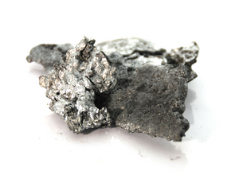
Zinok (lat. Zincum) [Ar]3d¹⁰ 4s²
Je to neušľachtilý kov
Na vlhkom vzduchu sa pokrýva tenkou vrstvičkou oxidu
Je veľmi reaktívny, reaguje s neoxidujúcimi kyselinami za vzniku vodíka
V prírode sa vyskytuje vo forme kremičitanov alebo sulfidov, napríklad: ZnS – sfalerit

Slide 6
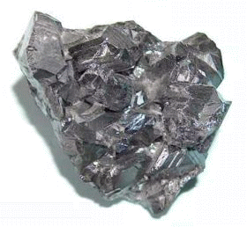
Zlúčeniny zinku
Rozpustné zinočnaté soli: halogenidy (okrem fluoridov),
dusičnany,
sírany,
octany,
chloristany
Väčšina týchto solí tvorí pri kryštalizácii z vodných roztokov hydráty
Nerozpustné zlúčeniny: ZnS (biely sulfid zinočnatý),
ZnCO3
Zn2SiO4 a ZnSiO3
ZnF2

Slide 7
Chemické reakcie zinku
Reakcia zinku v neoxidujúcich kyselinách alebo v zriedených roztokoch oxidujúcich kyselín za vzniku vodíka:
Zn + H₂SO₄ → ZnSO₄ + H₂
V koncentrovaných roztokoch oxidujúcich kyselín bez vzniku vodíka:
Zn + 2 H₂SO₄ → ZnSO₄ + SO₂ + 2 H₂O
ZnO a Zn(OH)₂ sa rozpúšťajú v kyselinách na soli zinočnaté, v roztokoch hydroxidov alkalických kovov vytvárajú tetrahydroxozinočnatany:
ZnO + 2 KOH + H₂O → K₂[Zn(OH)₄]
tetrahydroxozinočnatan didraselný

Slide 8
Výroba zinku
Zinok vyrábame pražením sfaleritu. Najprv takto získame ZnO, ktorý redukujeme uhlíkom na zinok.
Zinok môžeme vyrobiť aj elektrolýzou.

Slide 9
Využitie zinku
ZnO – farmaceutický priemysel, výroba mliečneho skla, špeciálneho papiera, v kozmetike ako biely pigment
Chlorid, síran a octan zinočnatý – papierenský priemysel (výroba pergamenu), textilný priemysel (bieliace účinky)
Technický význam – pokovovanie železných súčiastok a plechov, na výrobu zliatin s neželeznými kovmi (napr. bronzov)
ZnS – amorfná látka, výroba farieb
ZnSO₄ . 7H₂O – kryštalická látka, príprava zlúčenín zinku
ZnCl2 – zrnitý biely prášok, katalyzátor (výroba metanolu)
Výroba zliatin (mosadz)

Slide 10
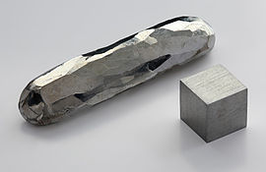
Kadmium (lat. Cadmium) [Kr]4d¹⁰ 5s²
Je tiež neušľachtilý kov
Nachádza sa v rudách spolu so zinkom
V kyselinách sa rozpúšťa rovnakým spôsobom ako zinok
Na vlhkom vzduchu podlieha kadmium iba povrchovej oxidácii

Slide 11
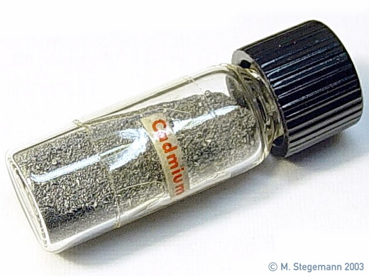
Zlúčeniny kadmia
Nerozpustné zlúčeniny: CdS (žltý sulfid kademnatý)
CdCO3 (biely uhličitan kademnatý)
Málo rozpustné: fluorid, kyanid a kyanatan kademnatý

Slide 12
Využitie kadmia
CdS (Kadmiova žlť)– žltý prášok, dobre rozpustný vo vode, maliarska farba, žltý pigment
Kovové Cd – v menšej miere sa používa v jadrovej technike a slúži tiež na pokovovanie niektorých elektrotechnických súčiastok (kondenzátorov). Na niektoré účely sú vhodné a požívajú sa akumulátory Ni-Cd.

Slide 13
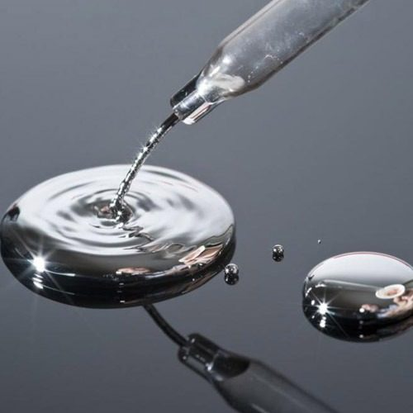
Ortuť (lat. Hydrargyrum) [Xe]4f¹⁴ 5d¹⁰ 6s²
Na rozdiel od ostatných dvoch prvkov je ušľachtilá
Rýdza sa vyskytuje len zriedkavo
Je súčasťou HgS – cinabarit
Reaguje len s kyselinami, ktoré majú oxidačné účinky
Podľa toho, aká veľká je oxidačná schopnosť roztoku kyseliny a podľa toho či kyselina je alebo nie je prítomná v prebytku, dochádza k tvorbe buď ortuťných alebo ortuťnatých solí
Veľmi dobre odoláva pôsobeniu vzdušného kyslíka, vodným roztokom hydroxidov alkalických kovov a neoxidujúcim zlúčeninám
S inými kovmi poskytuje zliatiny, z nich sú mnohé rovnako ako elementárna ortuť za bežných teplôt kvapalné. Nazývajú sa amalgámy.
Upotrebenie ortuti je obmedzované jej jedovatosťou v zlúčenom aj nezlúčenom stave
Začína patriť k nedostatkovým kovom, lebo jej prírodné zdroje už nedokážu kryť rastúcu spotrebu

Slide 14
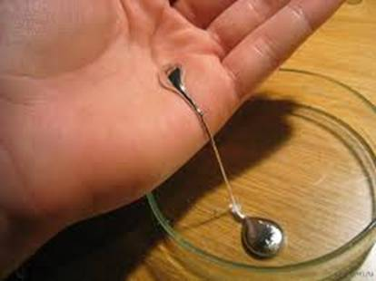
Zlúčeniny ortute
Nerozpustné zlúčeniny: HgS
HgO
HgI2
Rozpustné zlúčeniny: Hg(NO3)2
HgCl2
Hg(CN)2

Slide 15

Využitie ortute
Elementárna ortuť – použitie vo vede a technike ako kvapalný ušľachtilý kov, vyznačujúci sa dobrou tepelnou a elektrickou vodivosťou a schopnosťou rozpúšťať iné kovy
Niektoré organokovové zlúčeniny ortuti sa uplatňujú vo farmácii
HgO – fungicíd, rozpúšťa sa v kyselinách za vzniku ortuťnatých solí
HgS (Rumelka) – dôležitá ortuťnatá ruda
Hg₂Cl₂ (Kalomel) – využíva sa v oblasti medicíny na výrobu laxatív a na výrobu elektród
HgCl₂– prudko jedovatá látka
Ďalšie zlúčeniny ortuti sa používajú na plnenie rozbušiek

Slide 16
Zdroje
http://oskole.sk/?id_cat=5&clanok=3025
http://www.gphmi.sk/fileadmin/dokumenty/chemia/ucebne_texty/Skupina_zinku.pdf

